Slide 1
Тема урока: Мои увлечения (модальный глагол CAN и глаголы движения)
МАОУ «СОШ №154 г. Челябинска»
Колмыкова Светлана Евгеньевна, учитель английского языка

Slide 2
-ее- [i:] sheep, thirteen
seventeen, green, tree
I can see three green trees.

Slide 3
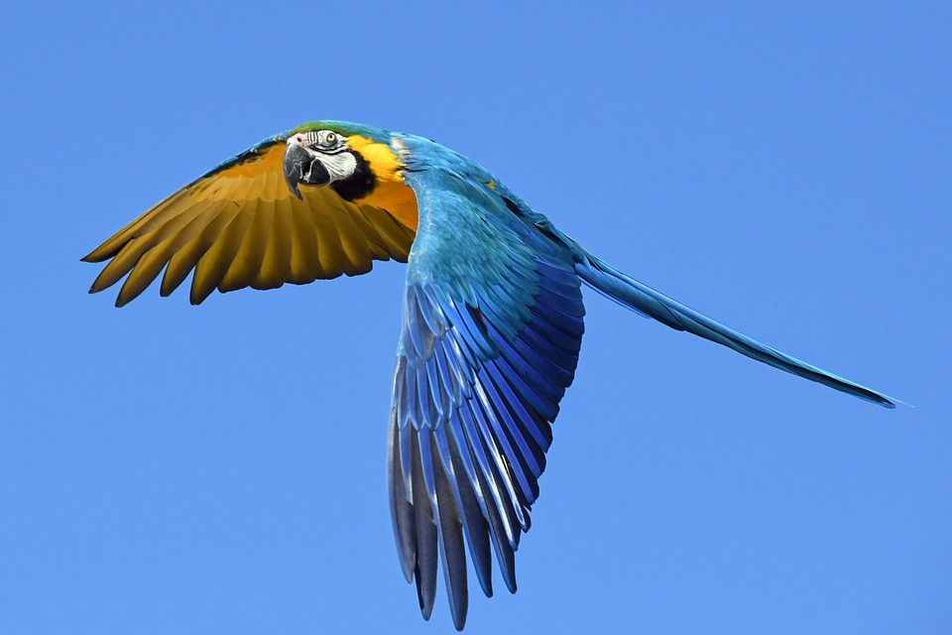
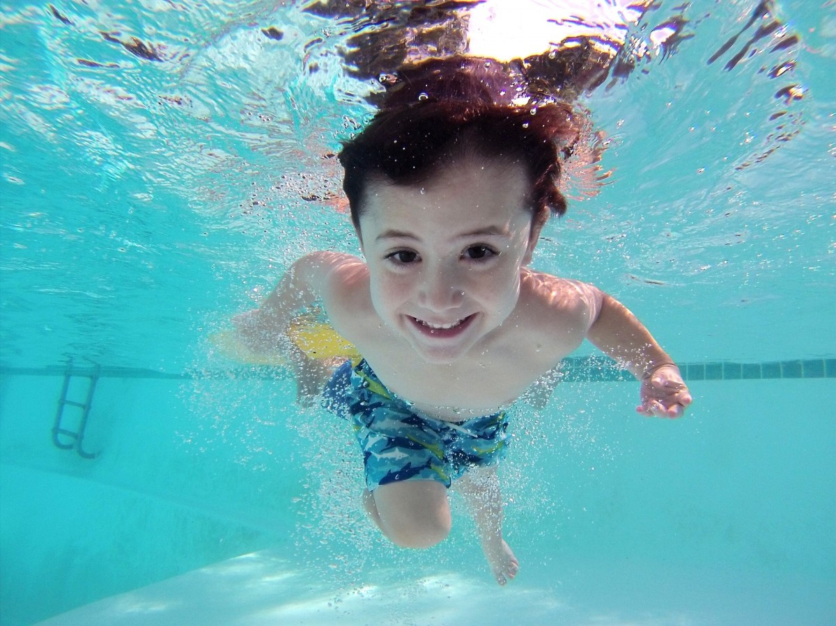
fly
swim

Slide 4
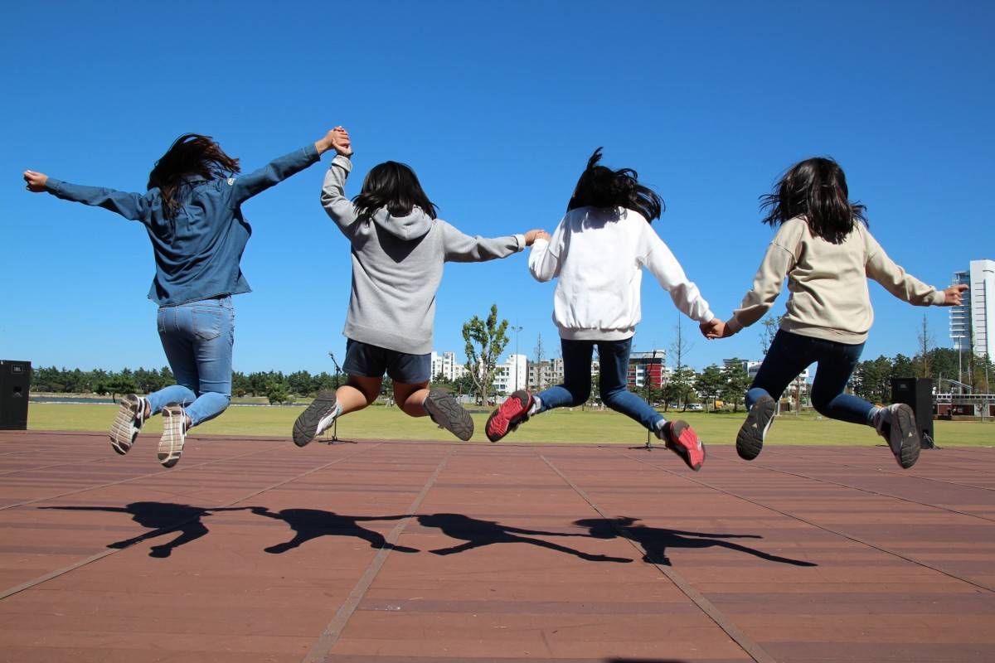
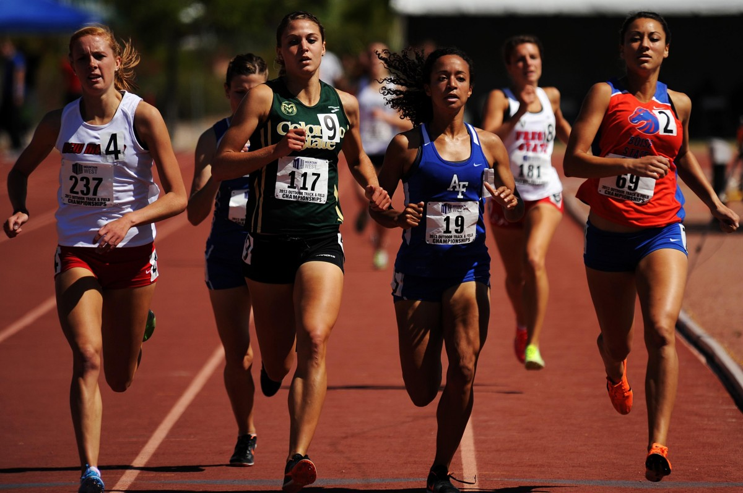
jump
run

Slide 5
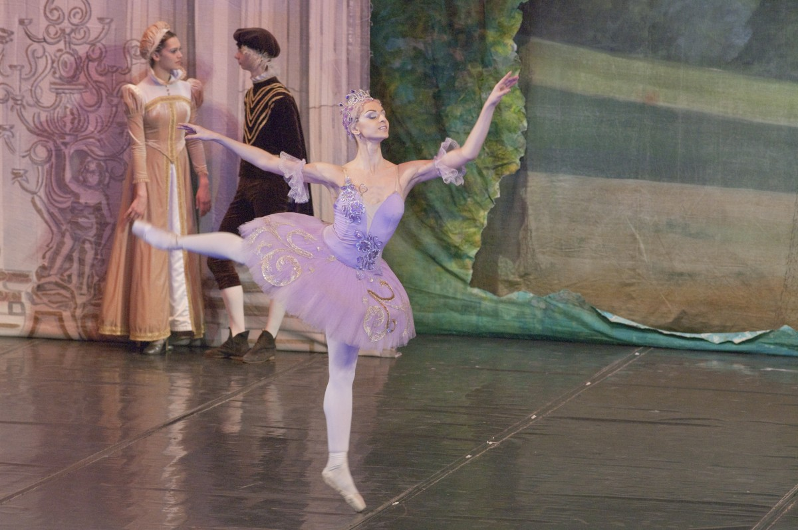
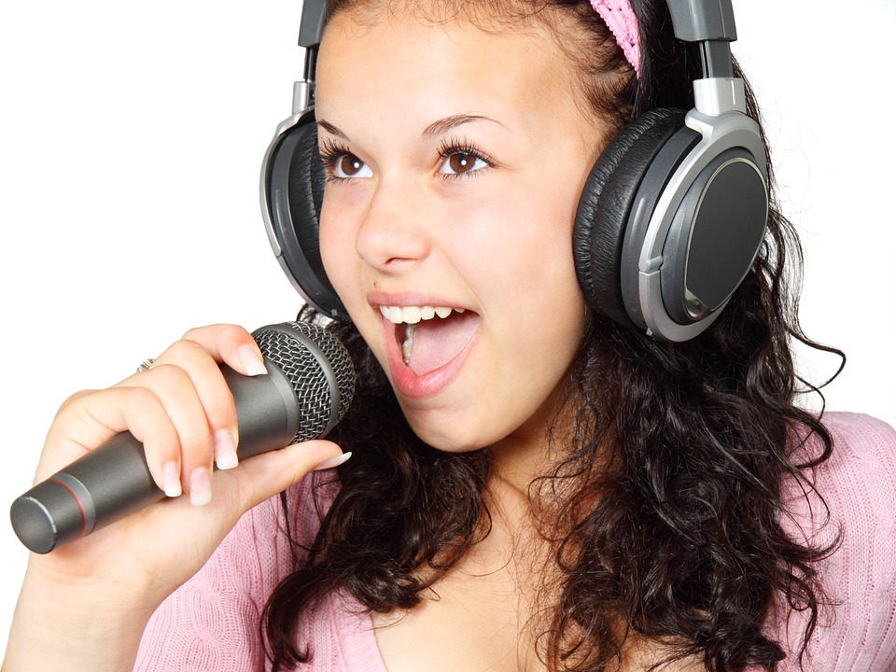
dance
sing

Slide 6
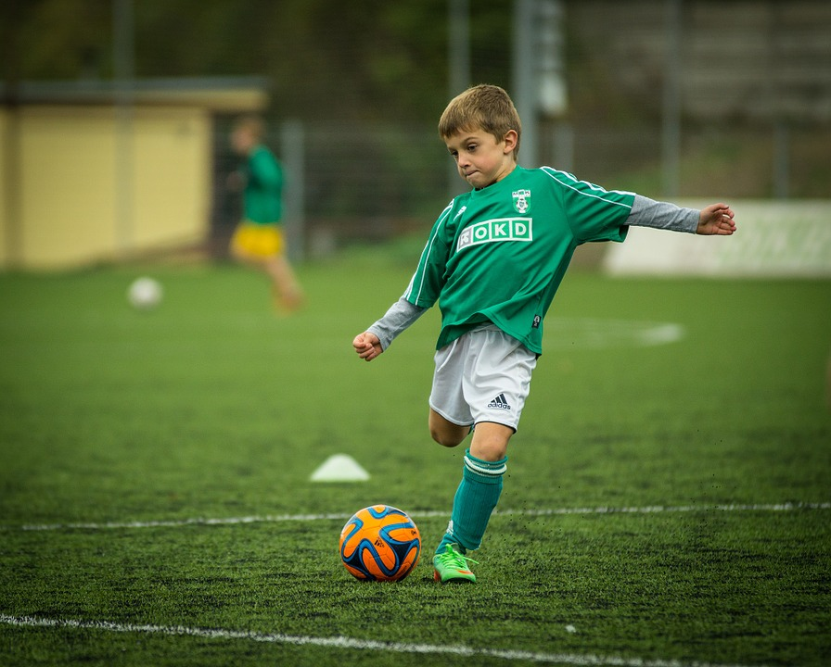
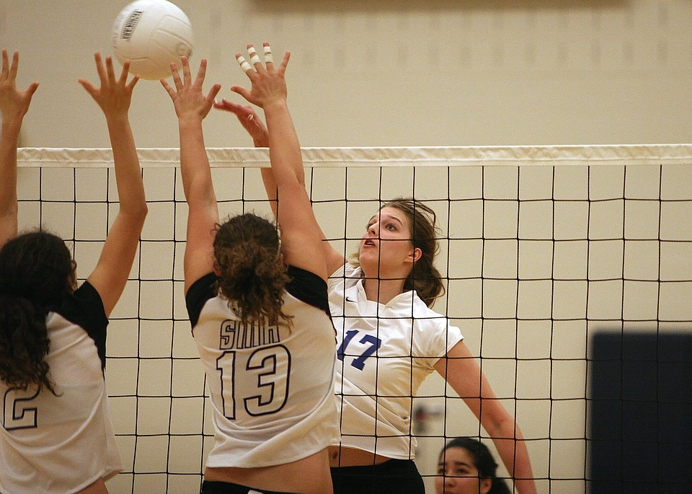
play football
play volleyball

Slide 7
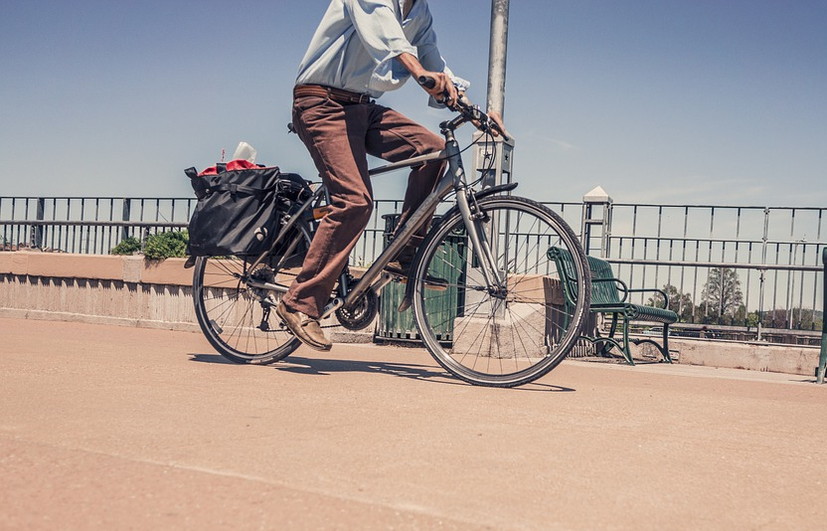
speak English
ride
a bike

Slide 9
I can dance.
I can’t dance.

Slide 10
Can you dance?
Yes, I can.
No, I can’t.

Slide 11
He/she can dance.
He/she can’t dance.

Slide 12
https://pixabay.com
https://pxhere.com

